Slide 1

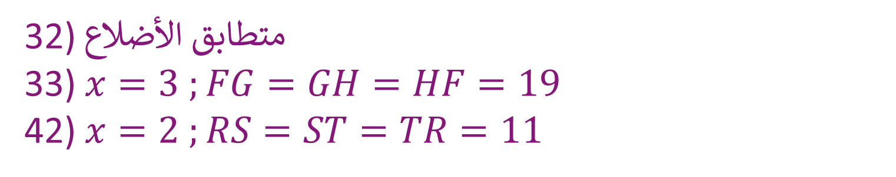
التقويـــــــــــــــــــــــــــــــــم
التـــــــــــــــــــــــــدريـــــــــــــــــــــــــــــــــــــــــب
التـــــــــــــــــــــــدريـــــــــــــــــــــــــــــــــــــــس
التهــــــــــيــــــــــــــئــــــــــــــــــــــــــــــــــة
الـــــــــــــــــــرئيـــــــسيــــــــــــــــــــــــة
اختبــــــــــار قصــــــــــــــــــــــــير
حـــــــــــــــل الواجـــــــــــــب
اليوم/ الثلاثاء التاريخ/1447/05/13ه الحصة/ الخامسة
الموضوع/ زوايا المثلثات
حل الواجـــــــــــــــــــــــــــــــــــــــــــــــــــــــب
32) متطابق الأضلاع
33) $x=3 ;FG=GH=HF=19$
42) $x=2 ;RS=ST=TR=11$
جواهر الحارثي @jewelsAlshdaddi

Slide 2
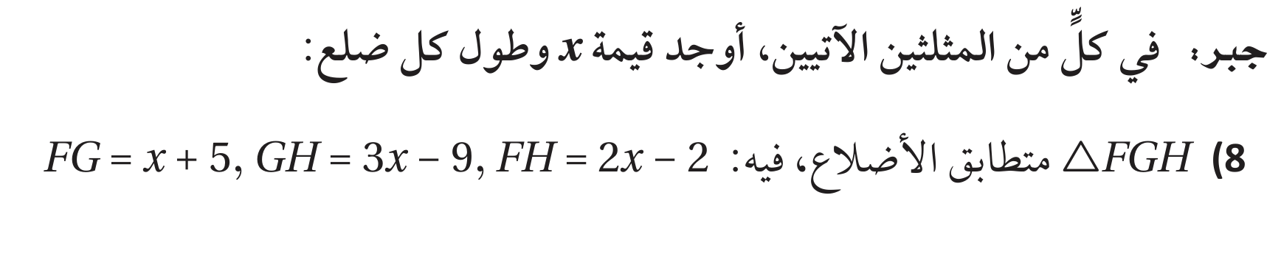
التقويـــــــــــــــــــــــــــــــــم
التـــــــــــــــــــــــــدريـــــــــــــــــــــــــــــــــــــــــب
التـــــــــــــــــــــــدريـــــــــــــــــــــــــــــــــــــــس
التهــــــــــيــــــــــــــئــــــــــــــــــــــــــــــــــة
الـــــــــــــــــــرئيـــــــسيــــــــــــــــــــــــة
اختبــــــــــار قصــــــــــــــــــــــــير
حـــــــــــــــل الواجـــــــــــــب
اليوم/ الثلاثاء التاريخ/1447/05/13ه الحصة/ الخامسة
الموضوع/ الزوايا المثلثات
اختبــــــــــار قصــــــــــــــــــــــــير
جواهر الحارثي @jewelsAlshdaddi

Slide 3
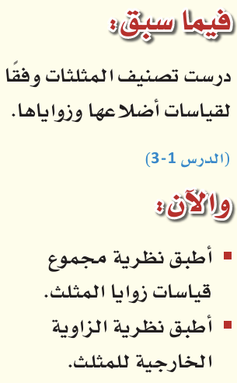
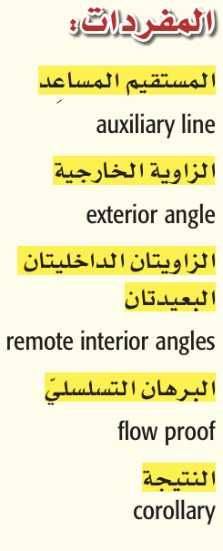
التقويـــــــــــــــــــــــــــــــــم
التـــــــــــــــــــــــــدريـــــــــــــــــــــــــــــــــــــــــب
التـــــــــــــــــــــــدريـــــــــــــــــــــــــــــــــــــــس
التهــــــــــيــــــــــــــئــــــــــــــــــــــــــــــــــة
الـــــــــــــــــــرئيـــــــسيــــــــــــــــــــــــة
اختبــــــــــار قصــــــــــــــــــــــــير
حـــــــــــــــل الواجـــــــــــــب
اليوم/ الثلاثاء التاريخ/1447/05/13ه الحصة/ الخامسة
 | الموضوع/ الزوايا المثلثات
الأهداف الخاصة:
استعمال نظرية مجموع زوايا المثلث.
جواهر الحارثي @jewelsAlshdaddi

Slide 4
التقويـــــــــــــــــــــــــــــــــم
التـــــــــــــــــــــــــدريـــــــــــــــــــــــــــــــــــــــــب
التـــــــــــــــــــــــدريـــــــــــــــــــــــــــــــــــــــس
التهــــــــــيــــــــــــــئــــــــــــــــــــــــــــــــــة
الـــــــــــــــــــرئيـــــــسيــــــــــــــــــــــــة
اختبــــــــــار قصــــــــــــــــــــــــير
حـــــــــــــــل الواجـــــــــــــب
جدول التعلم
الموضوع/
الزوايا المثلثات
1447/05/13
ماذا أعرف | ما أريد أن أعرف | ماذا تعلمت
جواهر الحارثي @jewelsAlshdaddi
الأهداف الخاصة:
استعمال نظرية مجموع زوايا المثلث.

Slide 5
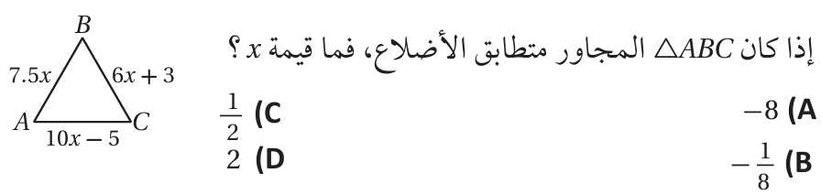

التقويـــــــــــــــــــــــــــــــــم
التـــــــــــــــــــــــــدريـــــــــــــــــــــــــــــــــــــــــب
التـــــــــــــــــــــــدريـــــــــــــــــــــــــــــــــــــــس
التهــــــــــيــــــــــــــئــــــــــــــــــــــــــــــــــة
الـــــــــــــــــــرئيـــــــسيــــــــــــــــــــــــة
اختبــــــــــار قصــــــــــــــــــــــــير
حـــــــــــــــل الواجـــــــــــــب
إثــــــــــــــــــــــــــــــــــــــــــــــراء
الموضوع/
الزوايا المثلثات
1447/05/13
الأهداف الخاصة:
استعمال نظرية مجموع زوايا المثلث.
جواهر الحارثي @jewelsAlshdaddi

Slide 6
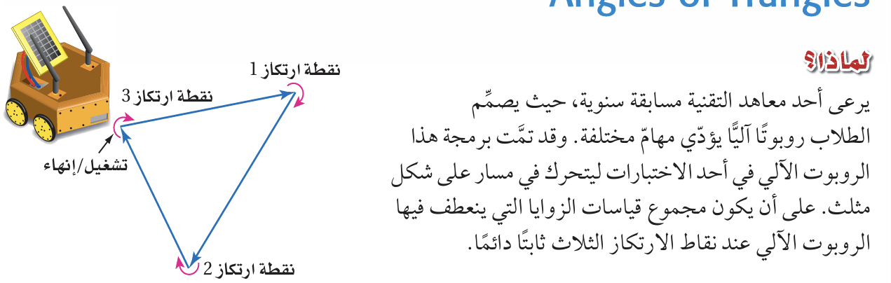
التقويـــــــــــــــــــــــــــــــــم
التـــــــــــــــــــــــــدريـــــــــــــــــــــــــــــــــــــــــب
التـــــــــــــــــــــــدريـــــــــــــــــــــــــــــــــــــــس
التهــــــــــيــــــــــــــئــــــــــــــــــــــــــــــــــة
الـــــــــــــــــــرئيـــــــسيــــــــــــــــــــــــة
اختبــــــــــار قصــــــــــــــــــــــــير
حـــــــــــــــل الواجـــــــــــــب
الموضوع/
الزوايا المثلثات
1447/05/13
الأهداف الخاصة:
استعمال نظرية مجموع زوايا المثلث.
جواهر الحارثي @jewelsAlshdaddi

Slide 7
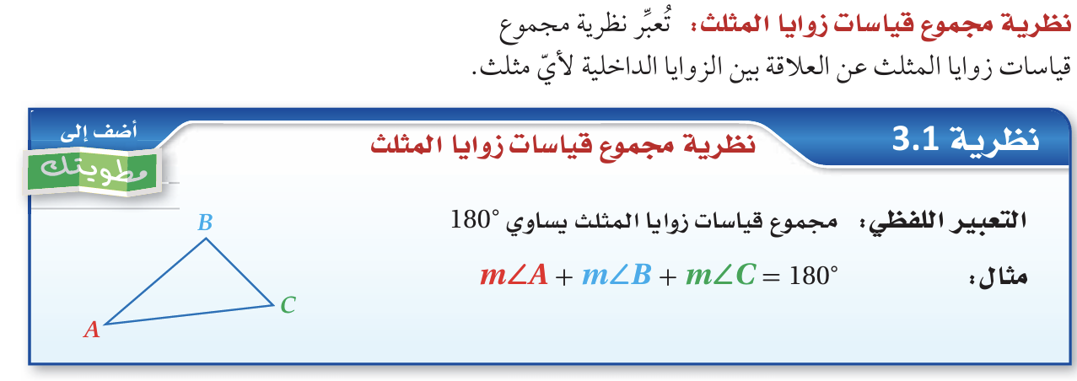
التقويـــــــــــــــــــــــــــــــــم
التـــــــــــــــــــــــــدريـــــــــــــــــــــــــــــــــــــــــب
التـــــــــــــــــــــــدريـــــــــــــــــــــــــــــــــــــــس
التهــــــــــيــــــــــــــئــــــــــــــــــــــــــــــــــة
الـــــــــــــــــــرئيـــــــسيــــــــــــــــــــــــة
اختبــــــــــار قصــــــــــــــــــــــــير
حـــــــــــــــل الواجـــــــــــــب
الموضوع/
الزوايا المثلثات
1447/05/13
الأهداف الخاصة:
استعمال نظرية مجموع زوايا المثلث.
جواهر الحارثي @jewelsAlshdaddi

Slide 8
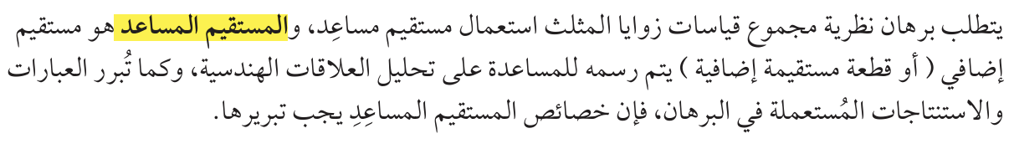
التقويـــــــــــــــــــــــــــــــــم
التـــــــــــــــــــــــــدريـــــــــــــــــــــــــــــــــــــــــب
التـــــــــــــــــــــــدريـــــــــــــــــــــــــــــــــــــــس
التهــــــــــيــــــــــــــئــــــــــــــــــــــــــــــــــة
الـــــــــــــــــــرئيـــــــسيــــــــــــــــــــــــة
اختبــــــــــار قصــــــــــــــــــــــــير
حـــــــــــــــل الواجـــــــــــــب
الموضوع/
الزوايا المثلثات
1447/05/13
الأهداف الخاصة:
استعمال نظرية مجموع زوايا المثلث.
جواهر الحارثي @jewelsAlshdaddi

Slide 9
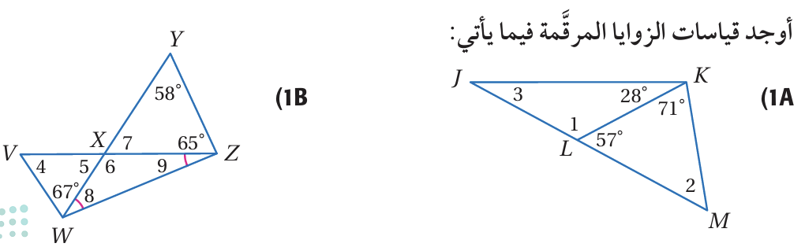

التقويـــــــــــــــــــــــــــــــــم
التـــــــــــــــــــــــــدريـــــــــــــــــــــــــــــــــــــــــب
التـــــــــــــــــــــــدريـــــــــــــــــــــــــــــــــــــــس
التهــــــــــيــــــــــــــئــــــــــــــــــــــــــــــــــة
الـــــــــــــــــــرئيـــــــسيــــــــــــــــــــــــة
اختبــــــــــار قصــــــــــــــــــــــــير
حـــــــــــــــل الواجـــــــــــــب
تحقق من فهمك
الموضوع/
الزوايا المثلثات
1447/05/13
الأهداف الخاصة:
استعمال نظرية مجموع زوايا المثلث.
تعلم فردي
جواهر الحارثي @jewelsAlshdaddi

Slide 10
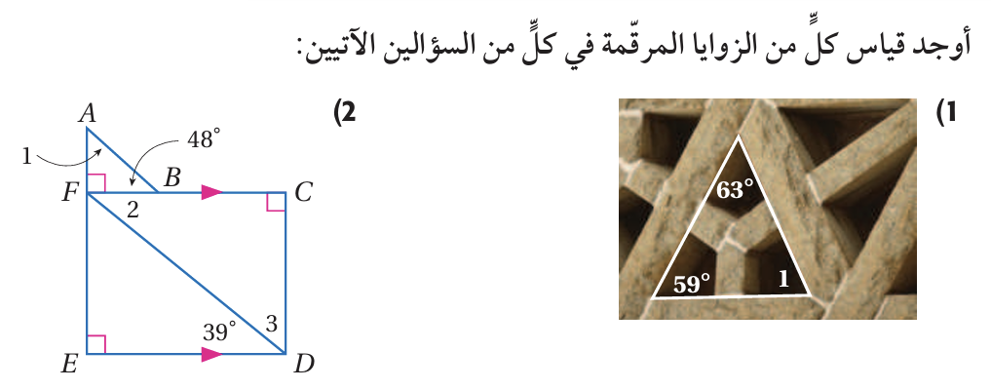

التقويـــــــــــــــــــــــــــــــــم
التـــــــــــــــــــــــــدريـــــــــــــــــــــــــــــــــــــــــب
التـــــــــــــــــــــــدريـــــــــــــــــــــــــــــــــــــــس
التهــــــــــيــــــــــــــئــــــــــــــــــــــــــــــــــة
الـــــــــــــــــــرئيـــــــسيــــــــــــــــــــــــة
اختبــــــــــار قصــــــــــــــــــــــــير
حـــــــــــــــل الواجـــــــــــــب
تـــــــــــــــــــــــــــــــــــــــــــــــــــأكد
الموضوع/
الزوايا المثلثات
1447/05/13
الأهداف الخاصة:
استعمال نظرية مجموع زوايا المثلث.
تعلم أقران
جواهر الحارثي @jewelsAlshdaddi

Slide 11
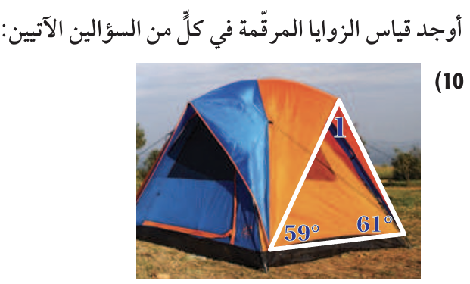


التقويـــــــــــــــــــــــــــــــــم
التـــــــــــــــــــــــــدريـــــــــــــــــــــــــــــــــــــــــب
التـــــــــــــــــــــــدريـــــــــــــــــــــــــــــــــــــــس
التهــــــــــيــــــــــــــئــــــــــــــــــــــــــــــــــة
الـــــــــــــــــــرئيـــــــسيــــــــــــــــــــــــة
اختبــــــــــار قصــــــــــــــــــــــــير
حـــــــــــــــل الواجـــــــــــــب
تـــــــــــــــــــــــــــــــــــــــــــــــــــدرب
الموضوع/
الزوايا المثلثات
1447/05/13
الأهداف الخاصة:
استعمال نظرية مجموع زوايا المثلث.
تعلم تعاوني
جواهر الحارثي @jewelsAlshdaddi

Slide 12
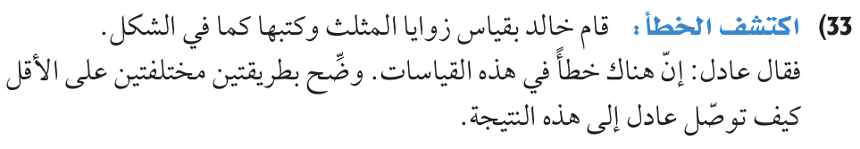
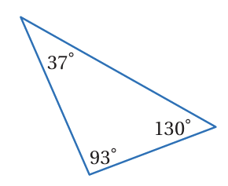
التقويـــــــــــــــــــــــــــــــــم
التـــــــــــــــــــــــــدريـــــــــــــــــــــــــــــــــــــــــب
التـــــــــــــــــــــــدريـــــــــــــــــــــــــــــــــــــــس
التهــــــــــيــــــــــــــئــــــــــــــــــــــــــــــــــة
الـــــــــــــــــــرئيـــــــسيــــــــــــــــــــــــة
اختبــــــــــار قصــــــــــــــــــــــــير
حـــــــــــــــل الواجـــــــــــــب
مهارات تفكير عليا
الموضوع/
الزوايا المثلثات
1447/05/13
الأهداف الخاصة:
استعمال نظرية مجموع زوايا المثلث.
جواهر الحارثي @jewelsAlshdaddi

Slide 13
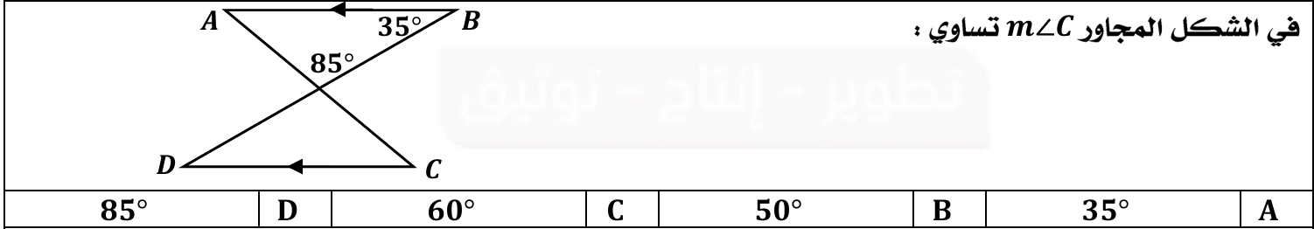
التقويـــــــــــــــــــــــــــــــــم
التـــــــــــــــــــــــــدريـــــــــــــــــــــــــــــــــــــــــب
التـــــــــــــــــــــــدريـــــــــــــــــــــــــــــــــــــــس
التهــــــــــيــــــــــــــئــــــــــــــــــــــــــــــــــة
الـــــــــــــــــــرئيـــــــسيــــــــــــــــــــــــة
اختبــــــــــار قصــــــــــــــــــــــــير
حـــــــــــــــل الواجـــــــــــــب
الإغــــــــــــــــــــــــــــــــــــــــــــــــــــــــــــــــلاق
الموضوع/
الزوايا المثلثات
1447/05/13
اختبار التحصيلي
الأهداف الخاصة:
استعمال نظرية مجموع زوايا المثلث.
جواهر الحارثي @jewelsAlshdaddi

Slide 14
التقويـــــــــــــــــــــــــــــــــم
التـــــــــــــــــــــــــدريـــــــــــــــــــــــــــــــــــــــــب
التـــــــــــــــــــــــدريـــــــــــــــــــــــــــــــــــــــس
التهــــــــــيــــــــــــــئــــــــــــــــــــــــــــــــــة
الـــــــــــــــــــرئيـــــــسيــــــــــــــــــــــــة
اختبــــــــــار قصــــــــــــــــــــــــير
حـــــــــــــــل الواجـــــــــــــب
الإغــــــــــــــــــــــــــــــــــــــــــــــــــــــــــــــــلاق
جدول التعلم
الموضوع/
الزوايا المثلثات
1447/05/13
ماذا أعرف | ما أريد أن أعرف | ماذا تعلمت
جواهر الحارثي @jewelsAlshdaddi
الأهداف الخاصة:
استعمال نظرية مجموع زوايا المثلث.

Slide 15
التقويـــــــــــــــــــــــــــــــــم
التـــــــــــــــــــــــــدريـــــــــــــــــــــــــــــــــــــــــب
التـــــــــــــــــــــــدريـــــــــــــــــــــــــــــــــــــــس
التهــــــــــيــــــــــــــئــــــــــــــــــــــــــــــــــة
الـــــــــــــــــــرئيـــــــسيــــــــــــــــــــــــة
اختبــــــــــار قصــــــــــــــــــــــــير
حـــــــــــــــل الواجـــــــــــــب
الإغــــــــــــــــــــــــــــــــــــــــــــــــــــــــــــــــلاق
الموضوع/
الزوايا المثلثات
1447/05/13
الواجـــــــــــــــــــــــــــــــــــــــــــــــــــــــب
11 ، 12
صفحة 195
وتذكري يا جميلتي:
عليكِ أن تفعلي الاشياء التي تعتقدي أنه ليس باستطاعتكِ أن تفعليها.
الأهداف الخاصة:
استعمال نظرية مجموع زوايا المثلث.
جواهر الحارثي @jewelsAlshdaddi

